Slide 1
PLANIFICACIÓN PARA CLASE VIRTUALES SEMANA N° 24 FECHA: JUEVES 10 DE SEPTIEMBRE CURSO: 3° A ASIGNATURA: CIENCIAS NATURALES
Colegio Jean Piaget
Mi escuela, un lugar para aprender y crecer en un ambiente saludable

Slide 2
ASIGNATURA /CURSO | CIENCIAS NATURALES/3° BÁSICO
NOMBRE DEL PROFESOR/A | Constanza Estefani Barrios Valenzuela
OBJETIVO DE APRENDIZAJE PRIORIZACIÓN NIVEL 1 | (OA4) Describir la importancia de las plantas para los seres vivos, el ser humano y el medio ambiente (por ejemplo: alimentación, aire para respirar, productos derivados, ornamentación, uso medicinal) proponiendo y comunicando medidas de cuidado.
INDICADORES DE EVALUACIÓN PARA OA | Describen las consecuencias de la destrucción de plantas (pastizales, arbustos o bosques) para otros seres vivos.
CONTENIDO | Las plantas
OBJETIVO DE LA CLASE | Identificar acciones para el cuidado de las plantas y el medio ambiente. Elaborar catálogo que favorezca acciones en el cuidado de las plantas y el medio ambiente.
EVALUACIÓN FORMATIVA | Se evaluará a través del ticket de salida Evaluación Formativa Monitoreo a partir de participación en clases virtuales.

Slide 5
Importante:
Cuándo esté la animación de un lápiz, significa que debes escribir en tu cuaderno
Cuándo esté esta animación de una cámara fotográfica, significa que debes mandar reporte sólo de esa actividad (una foto de la actividad)
Cuándo esté esta animación de un libro, significa que debes trabajar en tu libro de matemática.
Cuándo esté esta animación de un signo de pregunta, significa que debes pensar y analizar, sin escribir en tu cuaderno. Responder de forma oral.

Slide 6
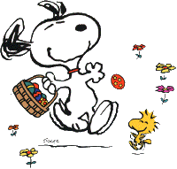
Para comenzar la clase y activar tus conocimientos, responde en forma oral, las siguientes preguntas:
ACTIVANDO NUESTROS CONOCIMIENTOS
• ¿Por qué se dice que los bosques son los pulmones del planeta?
• ¿Cómo se protegen los bosques en Chile? Investiga.
• ¿Qué podrías hacer para cuidar los bosques chilenos?

Slide 7
Identificar acciones para el cuidado de las plantas y el medio ambiente. Elaborar catálogo que favorezca acciones en el cuidado de las plantas y el medio ambiente.

Slide 8
Las plantas y el medioambiente
Como ya aprendiste, las plantas tienen múltiples beneficios tanto para los animales como para las personas.
Así también, son importantes para el medioambiente, principalmente porque producen oxígeno mediante la
fotosíntesis, que es un gas fundamental para muchos seres vivos.
Las plantas también permiten la conservación del suelo, pues con sus raíces lo protegen de la erosión.
Las plantas son importantes para los seres vivos, por lo que es necesario protegerlas y conservarlas.

Slide 9
Para cuidar las plantas debemos seguir algunas recomendaciones:

Slide 10
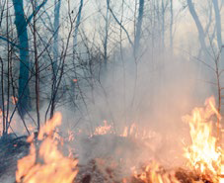
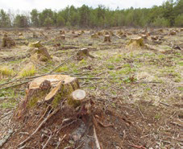
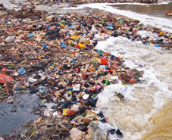
Las plantas son muy importantes para los animales y otros seres
vivos, como ya vimos. Lamentablemente, hay actividades que realiza el ser humano que pueden perjudicar la supervivencia de las plantas y, con ello, la de los demás seres vivos. Entre estas acciones están:

Slide 11
Importante: Las plantas son importantes para el medioambiente porque aportan oxígeno al aire y contribuyen a proteger el suelo de la erosión.
RESPONDAMOS TODOS JUNTOS LAS SIGUIENTES PREGUNTAS

Slide 13
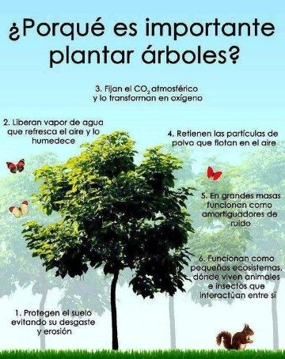
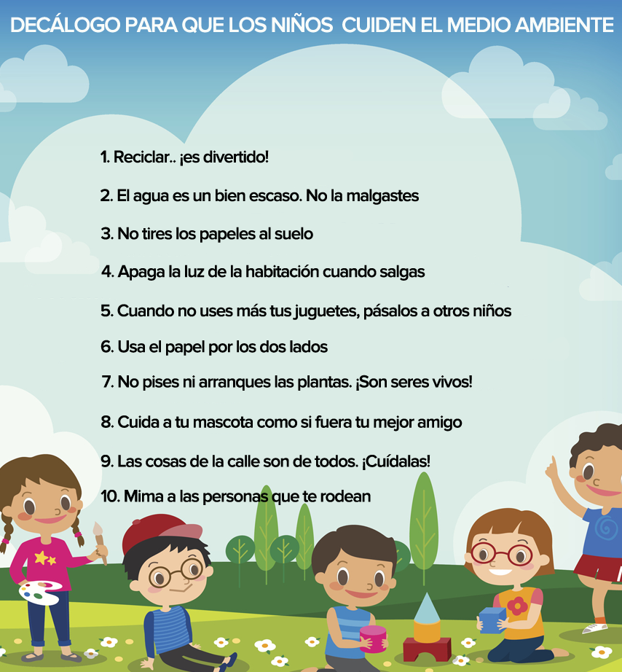
ACTIVIDAD: Crea un decálogo que oriente a la comunidad educativa en el cuidado de las plantas y el medio ambiente. Recuerda explicar en el catálogo por qué son tan importantes las plantas.

Slide 14
TICKET DE SALIDA Semana 24 Ciencias Naturales 3°
Para responder el ticket de salida haz clic en el siguiente enlace:
https://forms.gle/SZQtN8tJkVFQmzPRA
Si no puedes ingresar al ticket de forma virtual, solicita a la profesora el ticket en PDF
Correo: constanza.barrios@colegio-jeanpiaget.cl
Celular: 963447733

